Slide 1

사회복지학과
사회복지현장실습

Slide 2
사회복지현장실습
1.실습생 자격요건
  사회복지현장실습 대상자 : 실습선수조건에 충족한 3학년 또는 4학년
  실습선수조건 : 아래의 과목(전공필수) 중 4개 과목 이상을 이수
  *사회복지기초 : 사회복지학개론, 인간행동과사회환경, 사회복지조사론
  *사회복지실천 : 사회복지실천론, 사회복지실천기술론, 지역사회복지론
  *사회복지정책과 제도 : 사회복지정책론, 사회복지행정론, 사회복지법제와실천
  2.실습시간 : 120시간 / 160시간
  3.실습기관 선정기준 : 보건복지부장관의 승인을 받은 기관
  ※ 한국사회복지사협회 자격관리센터(http://lic.welfare.net) 공지사항 참고

Slide 3
사회복지현장실습
4. 실습신청방법
  실습신청서와 실습생소개서는 실습하기 전 1주전에 [실습신청게시판]에 온라인상에서 직접작성 한다. 이것을 토대로 실습기관에 실습의뢰 공문 발송 진행함.
  실습신청서를 작성하면 맨 하단에 “확인대기”로 표시된다.
  학교에서 확인 후 “실습승인”으로 표시가 변경되면 실습생은 실습을 진행할 수 있다.
  ‘”공문발송“으로 변경되면 실습기관의 실습지도자에게 공문이 발송되며 실습을 진행할 수 있다.

Slide 4
사회복지현장실습
사회복지현장실습의 기준
  가. 실습 기관
    기관실습 시간은 직접실습, 간접실습을 포함하여 120시간 이상으로 할 것.
    기관실습 실시기관은 다음의 요건을 모두 갖추었을 것.
      가) 사회복지사업을 수행하는 기관, 법인, 시설 또는 단체일 것.
      나) 보건복지부장관으로부터 선정되었을 것.
      다) 다음의 요건을 모두 갖춘 기관실습 지도자가 2명 이상 상근할 것.
      (1) 1급 사회복지사 자격증을 취득한 이후 3년 이상의 사회복지사업 실무경험이 있거나 2급 사회복지사 자격증을 취득한 이후 5년 이상의 사회복지사업 실무경험이 있을 것.
      (2) 기관실습이 실시되는 연도의 전년도에 8시간 이상의 보수교육을 받았을 것.
    기관실습 지도자 1명이 동시에 지도할 수 있는 학생 수는 5명 이내일 것.

Slide 5
사회복지현장실습
사회복지현장실습의 기준
  나. 실습세미나
    1회당 2시간 이상의 실습세미나를 총 15회 이상 실시할 것. 이 경우 정보통신망을 이용한 온라인 교육을 실시하는 교육기관의 실습세미나에는 비대면 방식의 세미나가 총 3회 이상 포함되어야 한다. (주 1회)
    학사, 석사 또는 박사 학위 중 2개 이상의 학위를 사회복지학 전공으로 취득한 사람으로서 3년 이상의 사회복지학 교육경험 또는 3년 이상의 사회복지사업 실무경험이 있는 교수가 지도할 것.
    한 세미나에 참여하는 학생 수는 30명 이내 일 것.
  다. 기관실습 지도자가 부여한 평가점수와 실습세미나 교수가 부여한 평가점수를 합산한 최종 평가점수를 실습세미나 교수가 부여한다.

Slide 6
사회복지현장실습
6. 간접실습
120시간 | 직접실습 80시간 +간접실습 40시간
160시간 | 직접실습 80시간 + 간접실습 80시간 +세미나 3회 참석
    간접실습도 실습교육으로 직접실습과 간접실습을 병행하여 진행할 때 합쳐서 1일 8시간 이하로 하여야 함.
    간접실습만 진행하는 경우에도, 1일 4시간 이상 8시간 이하로 진행.
    ★ 직접실습+간접실습이 1일 8시간 초과한 경우, 자격증 발급 불가
    예)직접실습 4시간+간접실습4시간>>가능
    직접실습5시간+간접실습3시간 >>불가능
    수강시간 기준 확인은 본인이 직접 확인!!>>학과에서 확인 X

Slide 7
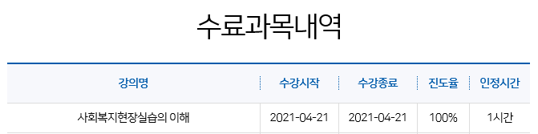
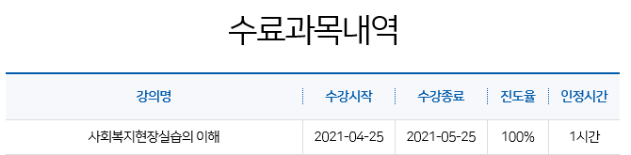
사회복지현장실습
6. 간접실습
★수강시작 , 수강종료 날짜가 동일, 진도율 100%가 되어야 함.
★수강시작 , 수강종료 날짜가 다를 경우 수강시간에서 제외되므로 꼭 학습종료버튼을 클릭하고 진도율을 확인해야 함.

Slide 8
사회복지현장실습
6. 간접실습 Q&A
사이버교육과정 92개 中 어떤 교육과정을 수강해야하나요?
-92개 교육과정 중 수강하고 싶은 교육과정을 선택하면 됩니다.
-선택한 교육시간이 총 40시간/ 80시간 이어야 하고, 부득이한 경우 초과된 시간도 괜찮습니다.
-한번 시작한 강의는 끝까지 들어주셔야 합니다.
-학습 진도율이 100%가 되지 않을 경우 추후에 나머지 수강을 하게 되면 수강시작일과 수강종료일이 다르게 표시됩니다.
>> 날짜가 다를 경우 간접실습 수강시간에서 제외되므로 꼭 학습종료버튼을 클릭하고 진도율 100%를 확인해야합니다.

Slide 9
사회복지현장실습
6. 간접실습 Q&A
2. 수료증이 안나와요.
-사이버교육 수료가 되기 위해서는 진도율 100%가 되어야 합니다.
-진도율이 100%가 되기 위해서는 강의를 수강 후 학습종료버튼을 클릭하여야 합니다.
3. 모바일로도 교육수강이 가능한가요?
-PC로만 수강이 가능합니다.

Slide 10
사회복지현장실습
6. 간접실습 Q&A
4. 재생이 안돼요 / 진도율 반영이 안돼요.
-문제가 지속적으로 발생하는 경우 수강과정 명을 실습 담당자에게 남겨주세요.
-사이버교육을 켜둔 채 장시간 방치하면 세션이 끊기고,
-세션이 끊긴 뒤에는 교육 진도율이 반영되지 않습니다.
-한번 시작한 강의는 끝까지 들어주셔야 합니다.
-2배속 강의 수강 안됩니다.

Slide 11
사회복지현장실습
6. 간접실습 Q&A
5. 간접실습을 마치면 어떻게 해야 하나요?
-최종적으로 사이버교육을 시청한 후 목차 맨 하단에 보면 수료증인쇄 버튼이 있습니다.
-수료증 발급 후 본교로 등기우편 발송해야합니다.
- 선택한 과정의 총 교육시간이 40시간/80시간이 되어야합니다. (수료증 출력 시 표기됨/초과된 시간도 가능.)

Slide 12
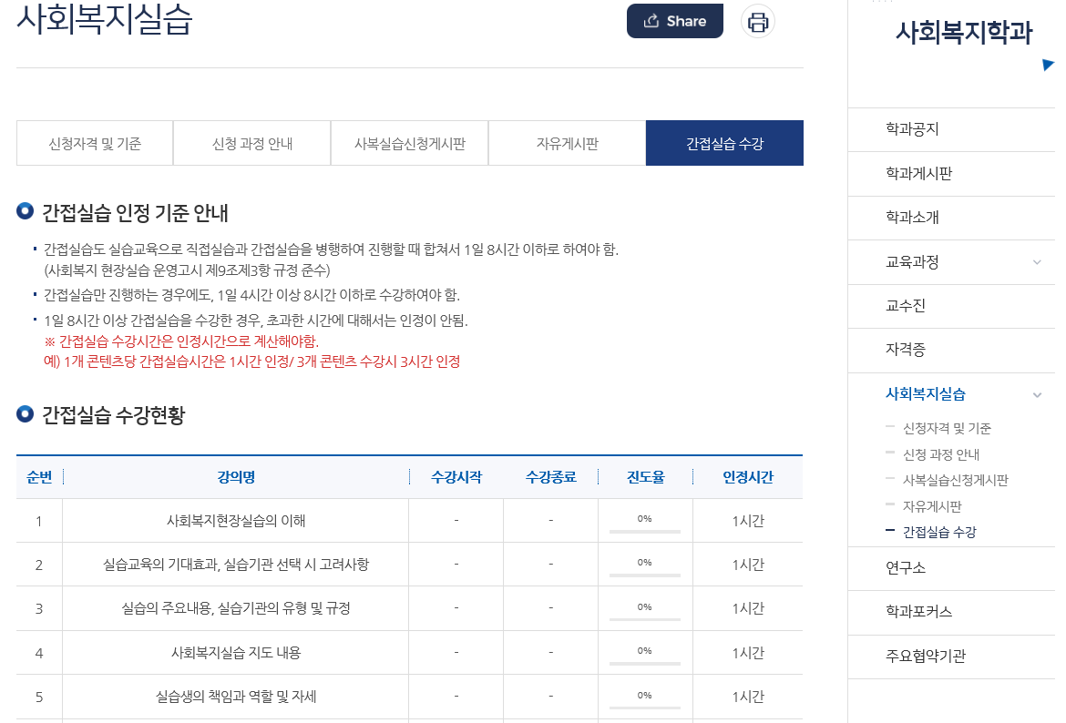
사회복지현장실습
진도율
100%
확인

Slide 13
사회복지현장실습
  7. 실습서류 제출
  가. 기관작성서류
    확인서, 출근부, 평가서
    무조건 원본으로 등기우편발송 !!!!
    서울시 중랑구 망우로 353, C동 9층 한국열린사이버대학교 사회복지학과 현장실습담당자 앞. (우편번호 02087)
    간접실습 이수자는 간접실습 수료증 인쇄 후 수료증 등기우편 발송
  나. 실습생작성서류
    분석보고서, 중간평가서,종결평가서,일지,서약서
    사이버강의실 과제제출란 한 파일로 압축하여 제출
    일지에 사진 첨부 X
>>> 22.06.03 까지 모든 서류 제출해야 함.

